Slide 1


2025년도 KDT
[키오스크] 프로젝트 결과 보고
[과정 명] : 클라우드 기반 자바 웹 보안 개발자 [2024.10.22 – 2025-04.28]

Slide 2

목 차
01
프로젝트 개요
02
프로젝트 팀 구성 및 역할
03
수행 절차 및 방법
04
프로젝트 수행 과정 및 결과
05
현장 교강사 평가
06
기타 활동 자료

Slide 3


01. KDT Project
프로젝트 개요
프로젝트 및 선정 배경 / 기획의도
프로젝트 내용
키오스크 클론 코딩을 통한 프론트, 백 엔드 역량 강화
예시 키오스크 화면을 통한 화면 및 기능 구현
활용장비 및 재료
프로젝트 구조
VScode, Eclipse(Spring Tool Suite), Heidisql, Docker(nginx), AWS, Android Studio, FileZila
키오스크 화면 구현 및 구현된 화면을 통해 결제
결제 완료 후 본사 및 지점 페이지에서 결제 내역 확인 및 지점
별 재고 페이지 및 본사의 메뉴 페이지 기능 구현

Slide 4

02. KDT Project
훈련생 | 역할 | 담당 역할
전성원 | 팀장 | FCM 어플 연동 및 DB와 프론트엔드 및 백엔드 구현
강정모 | 백엔드 | 프론트엔드와 JS 협업 작업을 통해 백엔드 DB 및 서버와 연동 및 보안코딩, FCM 어플 연동, 백엔드 서버 코딩
오세훈 | 백엔드 | Nginx 서버와 Filezila를 통한 연동 및 서버 최적화, DB, JS를 통한 프론트엔드 구현 및 자바를 통한 백엔드 서버 코딩
김정우, 김한승 | 프론트엔드 | 키오스크 화면 구현 및 DB 연동, 문서작업
현장강사 전광욱 | 멘토 | 프로젝트 매니저 / 주제제시 / 멘토링 / 평가
프로젝트
팀 구성
및 역할

Slide 5
구분 | 기간 | 활동 | 비고
사전 기획 | 3/13(토) ~ 3/20(토) | 키오스크 라는 주제를 받아 어떻게 구현하는 것이 가장 효과적일지 방식과 순서를 나열해 비교했다. | 아이디어 선정
데이터 수집 | 3/15(월) ~ 3/19(금) | 키오스크의 기본적인 구조를 배우고, 어떤 기능으로 차별점을 가질 수 있을지 치밀하게 전략을 세웠다. | 협약기업 데이터 협조
데이터 전처리 | 3/17(수) ~ 4/2(금) | 키오스크 기본 구조를 따라서 데모 코드 제작에 착수했고, QA를 통한 수정을 지속했다.
모델링 | 3/24(수) ~ 4/2(금) | 수정 후 각각 만들어진 벡앤드와 프론드엔드 부분을 성공적으로 연동했고, DB에 값 입력됨을 확인한 후 AWS및 제공된 서버에 올릴 실제 코드 제작에 들어갔다. | 팀별 중간보고 실시
서비스 구축 | 3/27(토) ~ 4/24(목) | 서버에 실제 코드를 옮기며 많은 추가사항을 반영하여 실제 코드에 추가되는 부분이 많아지게 되었는데, 이로인해 일어나는 충돌들을 해결하고, 최적화를 통한 오류 수정을 통해 성공적으로 서비스를 구축할 수 있었다. | 최적화, 오류 수정
총 개발기간 | 3/13(월) ~ 4/24(금)(총 7주)
03. KDT Project
프로젝트
수행 절차
및 방법

Slide 6
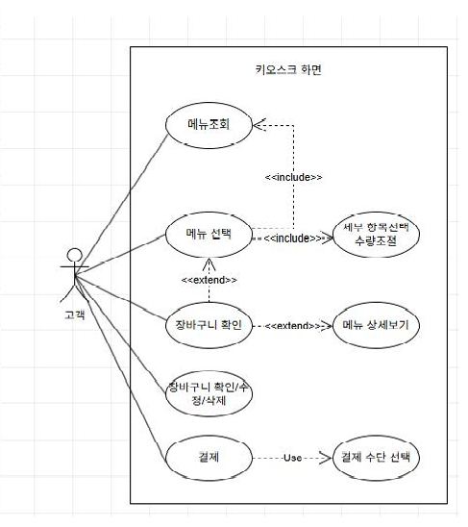
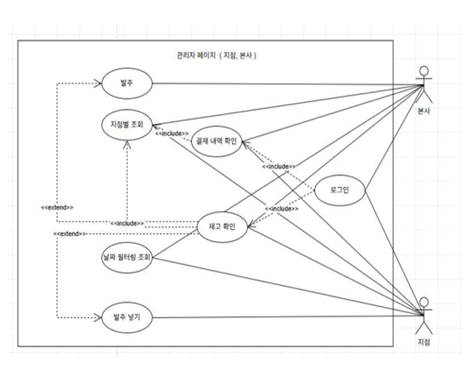
04. KDT Project
프로젝트
수행 과정
키오스크 유스케이스 다이어그램
관리 페이지 유스케이스 다이어그램

Slide 7
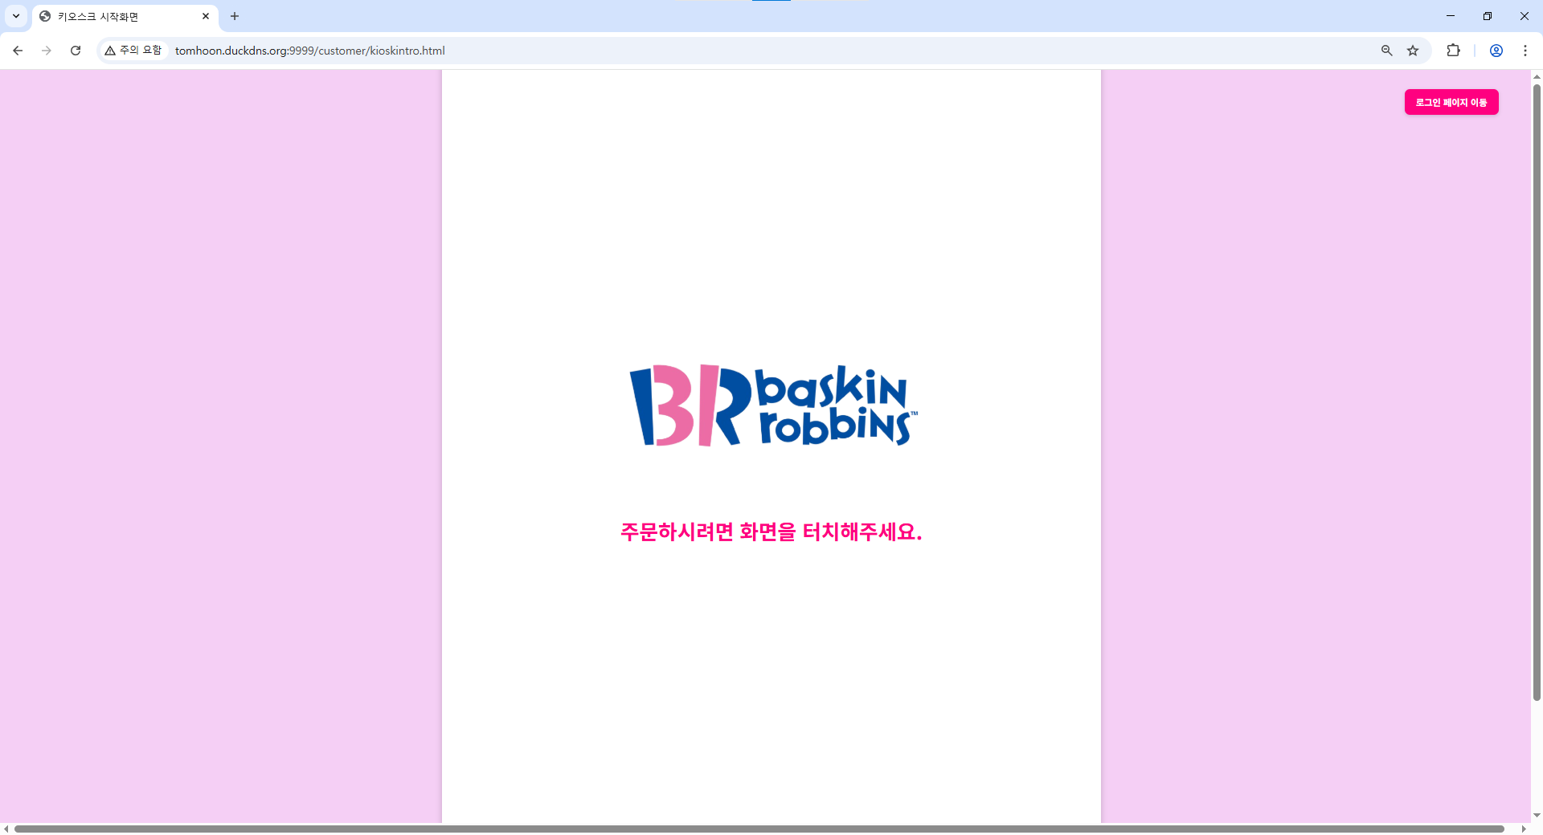
04. KDT Project
프로젝트
수행 과정
#1 키오스크 인트로 화면
· 세부 기능
화면 터치 시 상품 구매 화면으로 이동
· 프로토타입 기능
우측 상단의 로그인 페이지로 이동 버튼을 누를 시 로그인 페이지로 이동

Slide 8
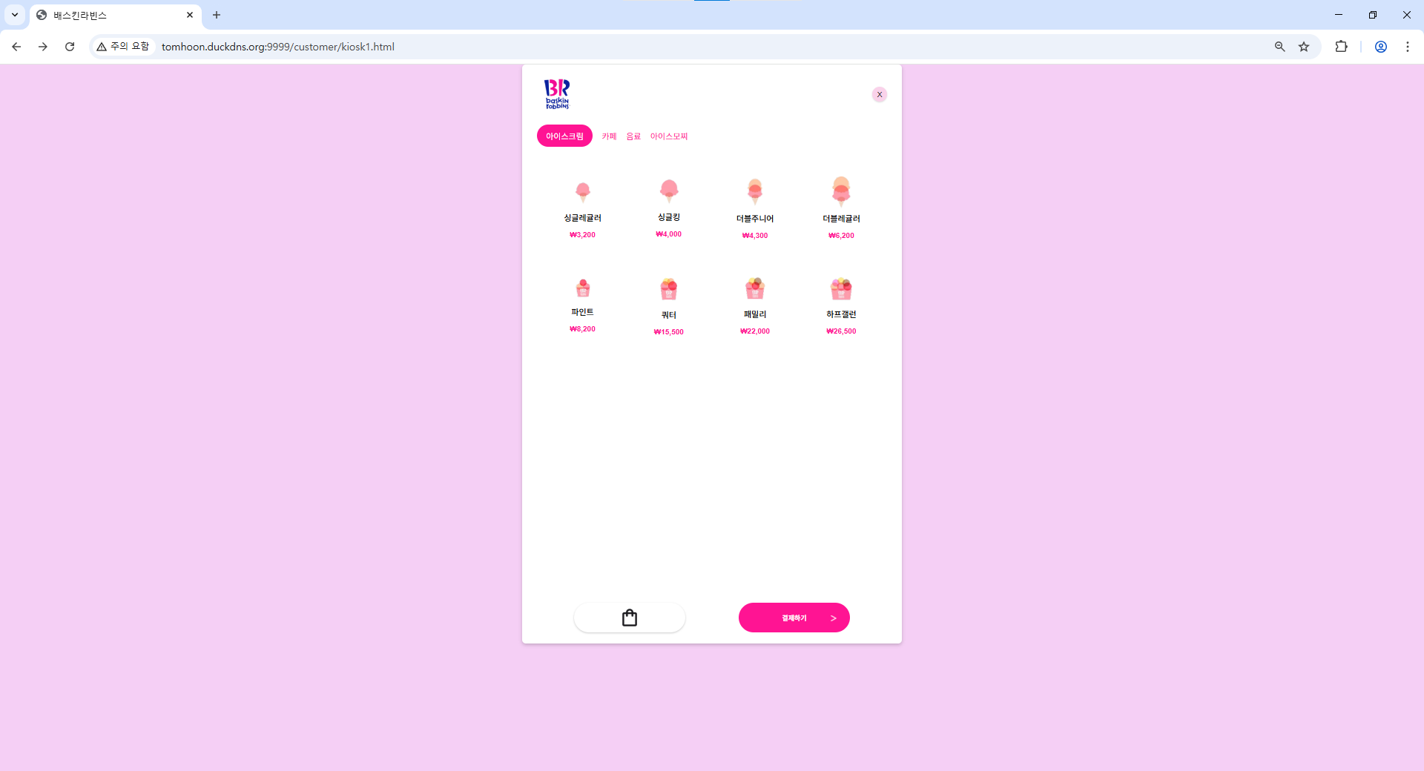
04. KDT Project
프로젝트
수행 과정
#2 상품 선택 화면
· 세부 기능
화면 터치 시 상품이 선택되고 옵션 화면으로 이동

Slide 9
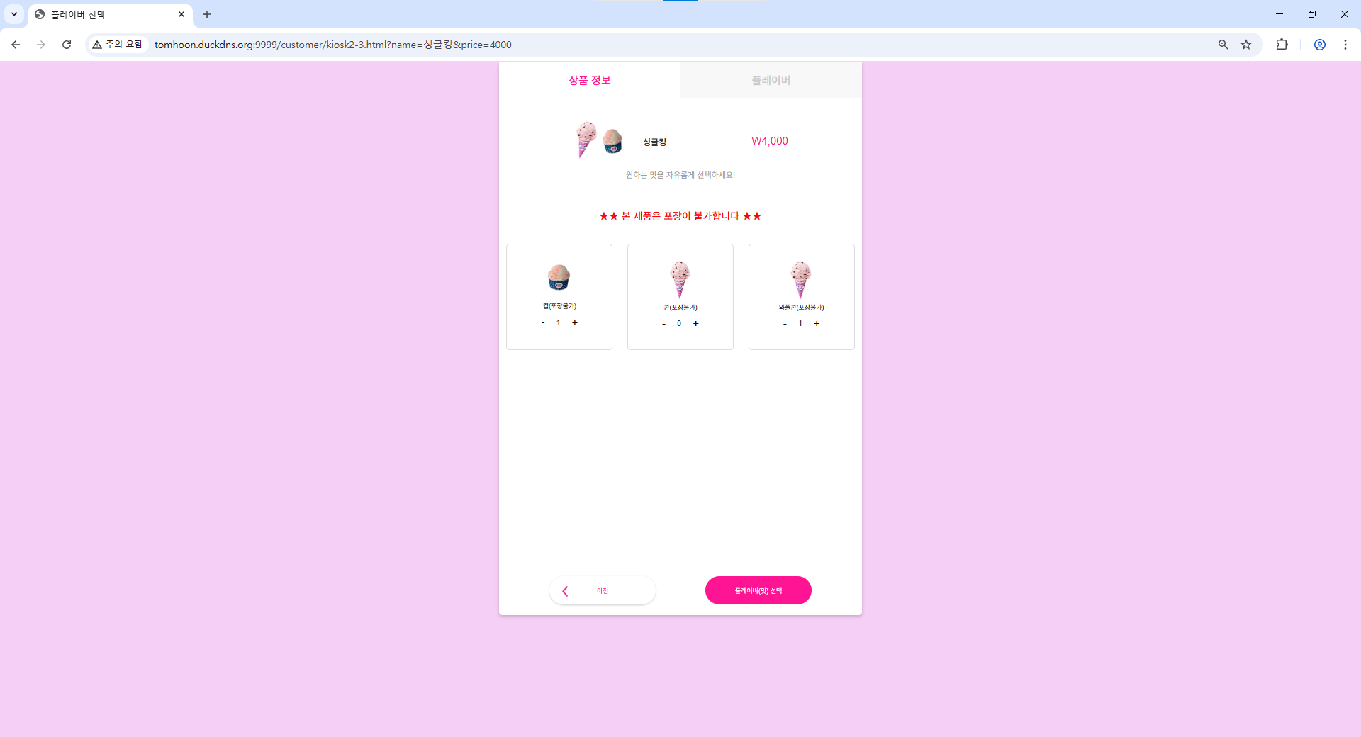
04. KDT Project
프로젝트
수행 과정
#3 상품 수량 선택 화면
· 세부 기능
상품의 수량을 조절할 수 있고, 맛 선택하지 않을 경우 페이지 이동 불가

Slide 10
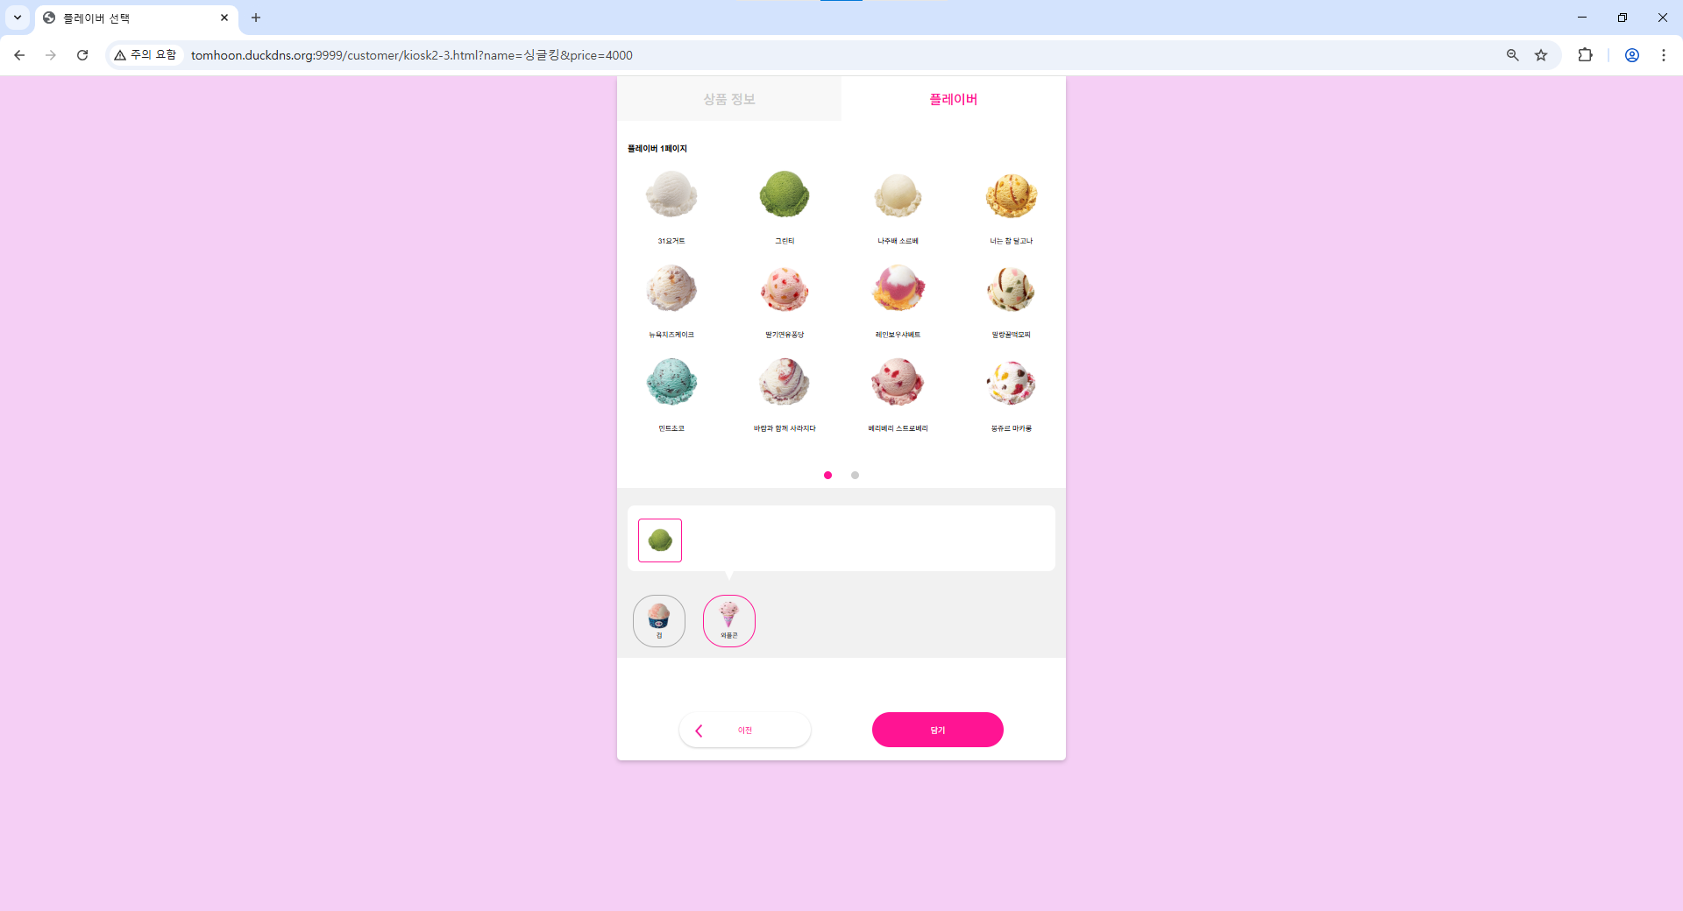
04. KDT Project
프로젝트
수행 과정
#4 맛 선택 화면
· 세부 기능
상품 종류에 따라 다른 맛 선택 가능, 개수를 참고하여 수량마다 다른 맛 조합을 선택 가능 · 보안 기능
맛을 전부 선택해야 다음 페이지로 이동 가능

Slide 11
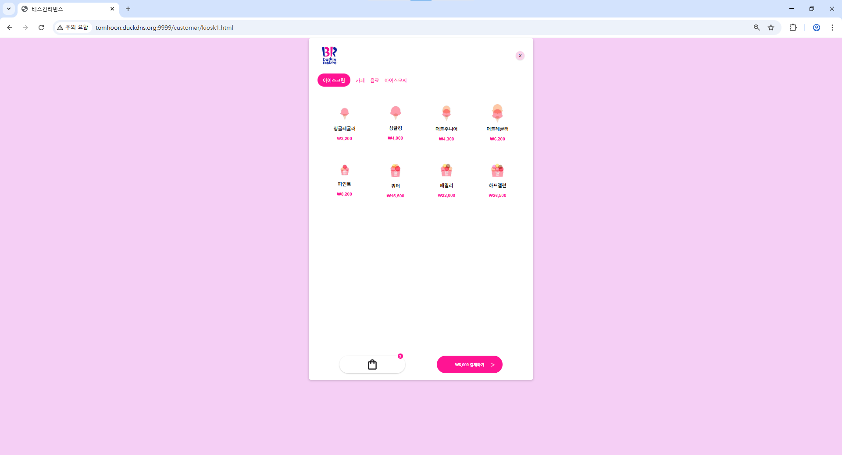
04. KDT Project
프로젝트
수행 과정
#5 맛 선택 후 상품 선택 화면
· 세부 기능
상품 종류 및 맛 선택 완료한 후 담기 버튼을 눌렀을 시 다시 상품 선택 화면으로 이동 담기 버튼으로 데이터가 결제하기 옆 상품 결제 금액과 장바구니 우측 상단에 데이터 요소의 개수를 표시

Slide 12
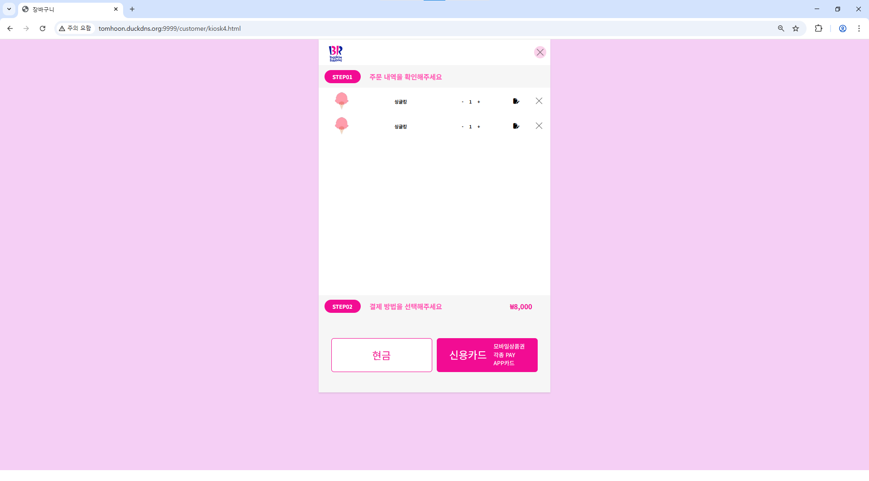
04. KDT Project
프로젝트
수행 과정
#6 장바구니 화면
· 세부 기능
장바구니 페이지에서 메뉴 담기를 완료한 주문 내역들을 저장하여 출력
결제하기 전 최종적으로 상품의 옵션 확인, 수량 조절, 주문 내역을 클릭하여 상세정보를 확인 가능 하단에서 결제 방법을 선택하여 신용카드 클릭 시 결제 페이지1 이동

Slide 13
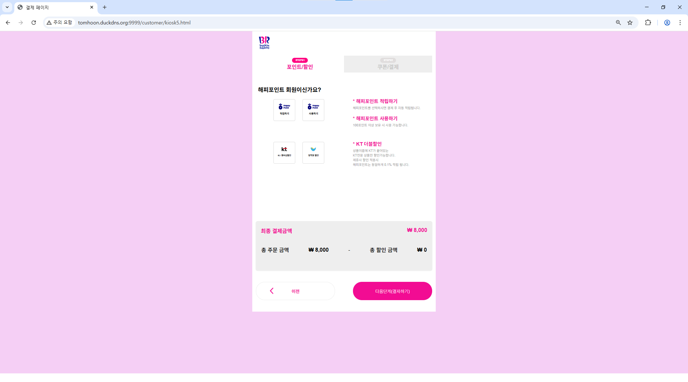
04. KDT Project
프로젝트
수행 과정
#7 결제 페이지 1 화면
· 세부 기능
하단 결제버튼을 클릭하여 결제 페이지 2로 이동

Slide 14
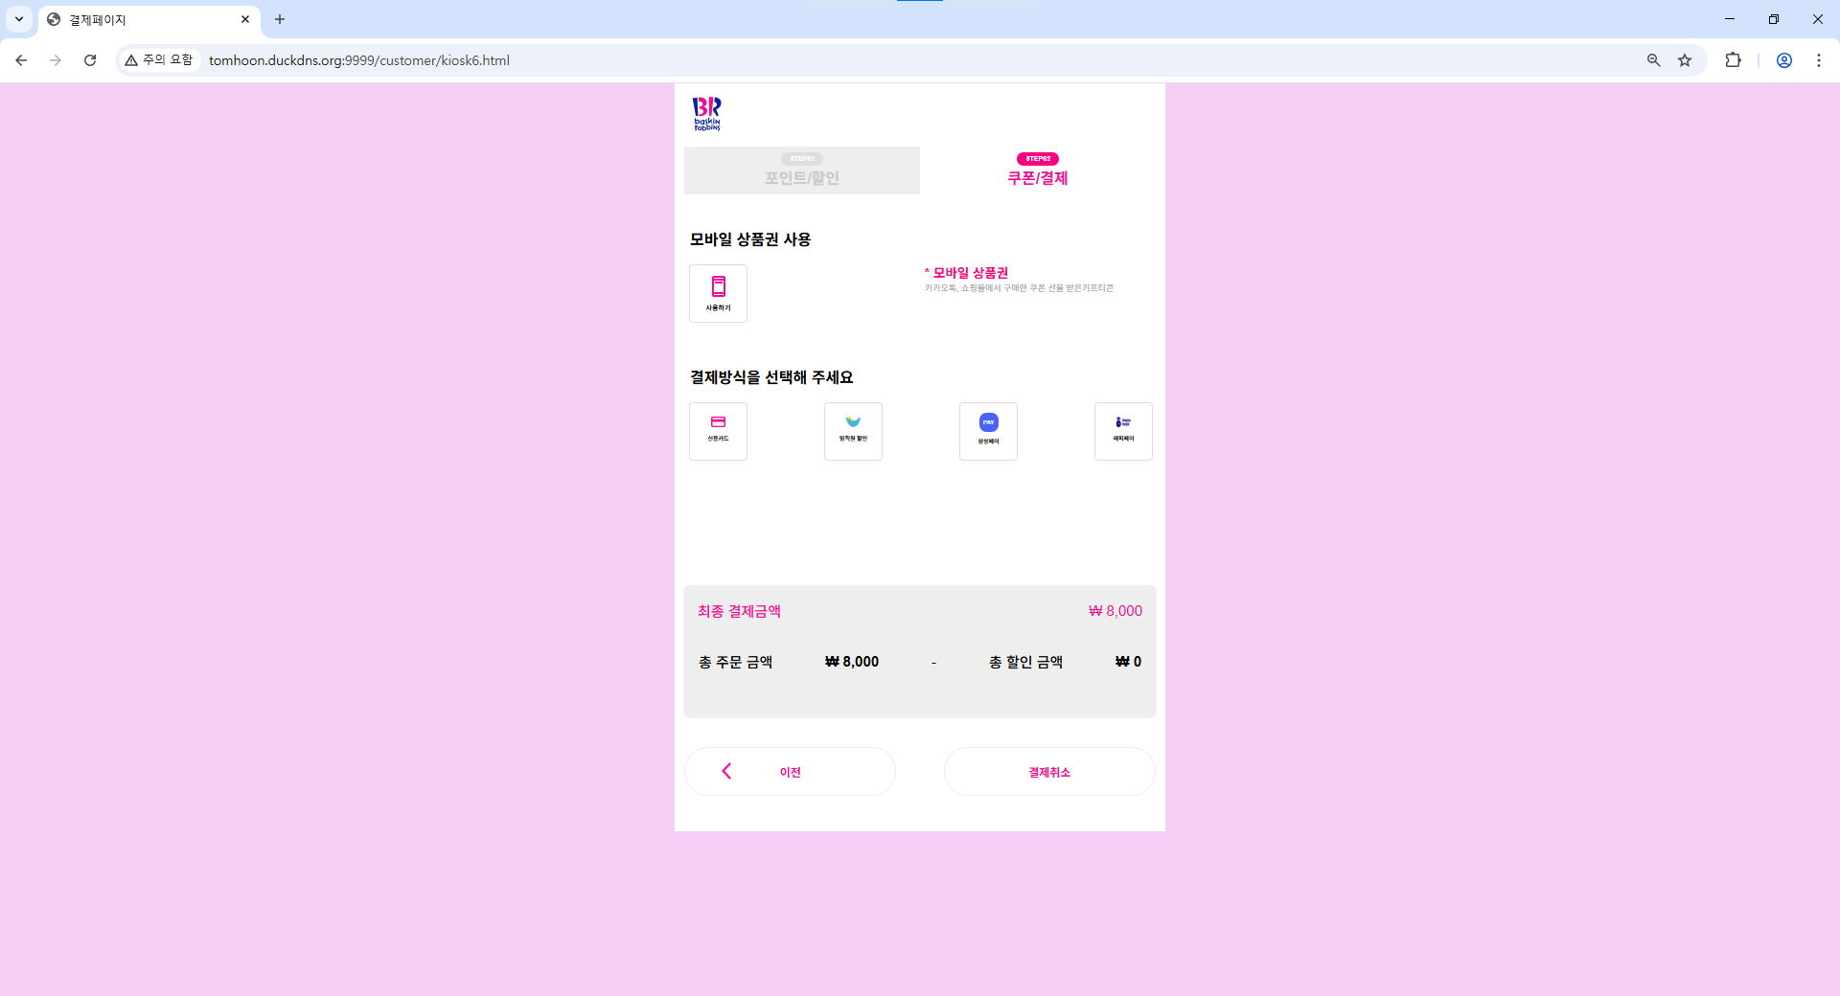
04. KDT Project
프로젝트
수행 과정
#8 결제 페이지 2 화면
· 세부 기능
지점에서 정해준 카드 종류나 결제 방식을 추후에 적용할 수 있도록 호환성을 강화한 페이지
현재는 신용카드를 선택하여 결제 페이지 이동

Slide 15
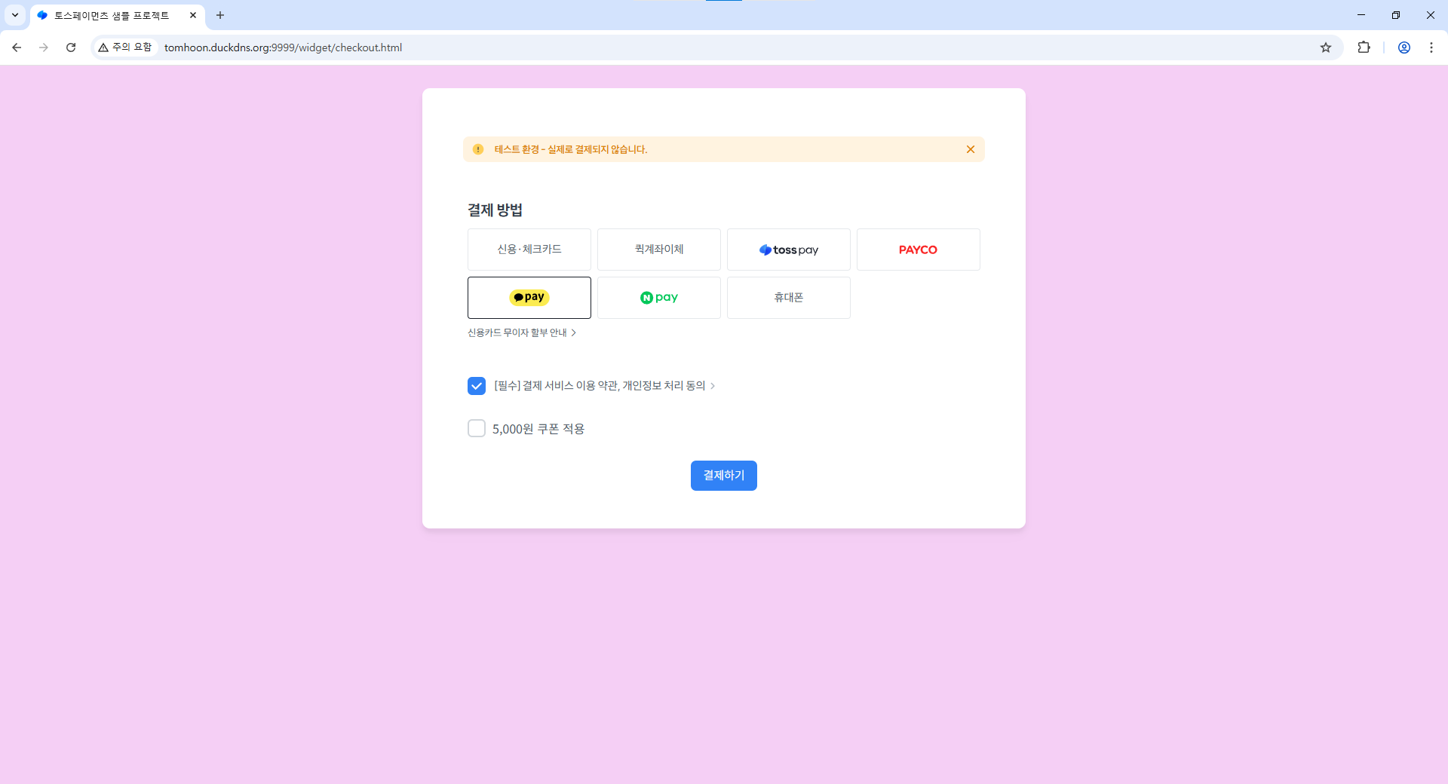
04. KDT Project
프로젝트
수행 과정
#9 결제 화면 1
· 세부 기능
Toss Payment API를 활용
결제 시 결제 데이터를 서버에 저장하고, 지정된 결제 수단을 통해 실제 결제가 가능하도록 함.

Slide 16
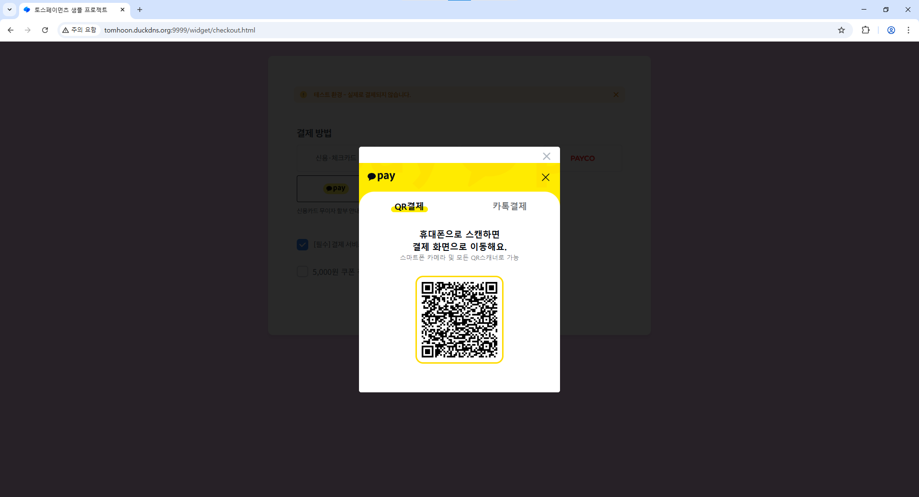
04. KDT Project
프로젝트
수행 과정
#10 결제 화면 2
· 세부 기능
실제 결제 페이지로, QR을 찍으면 로컬 스토리지에 저장된 결제 정보의 데이터를 받아 결제 진행

Slide 17
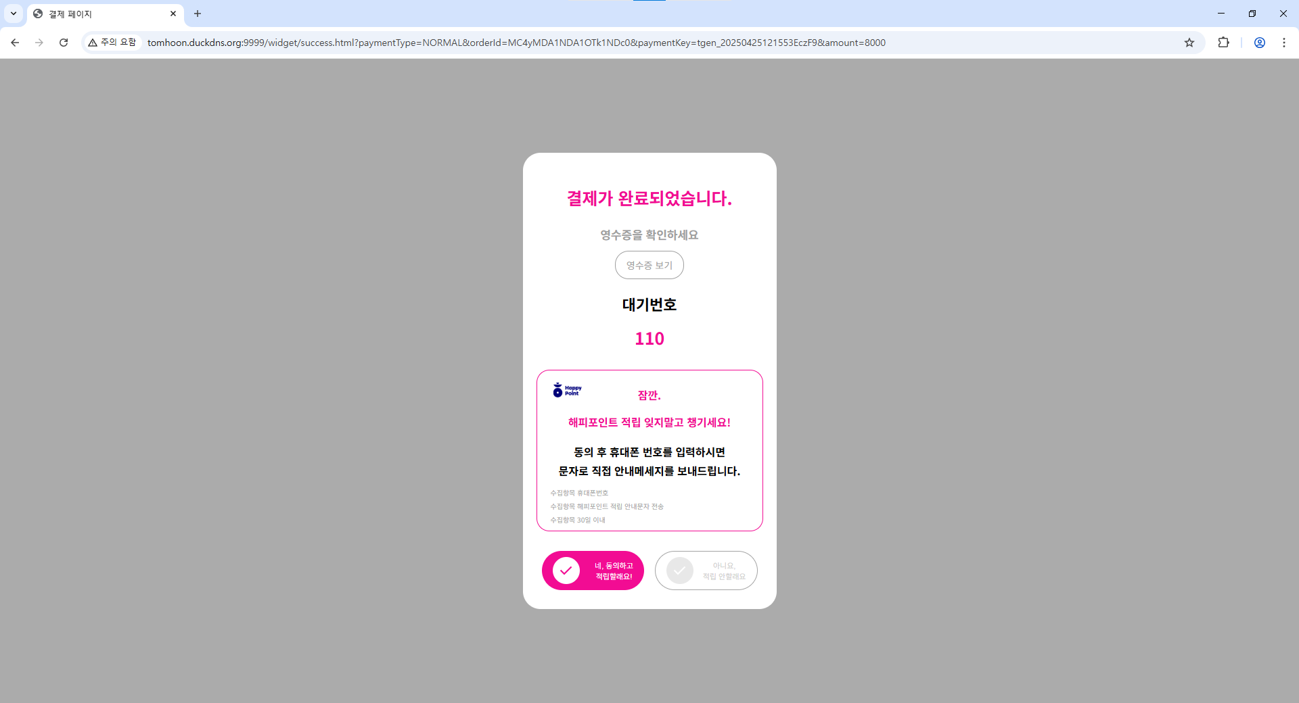
04. KDT Project
프로젝트
수행 과정
#11 결제 완료 화면
· 세부 기능
실제 제품결제 내역이 사용자와 서버에 모두에게 전달된 상태
영수증 보기 버튼 클릭 시 결제 내역에 대한 영수증 정보를 확인 가능

Slide 18
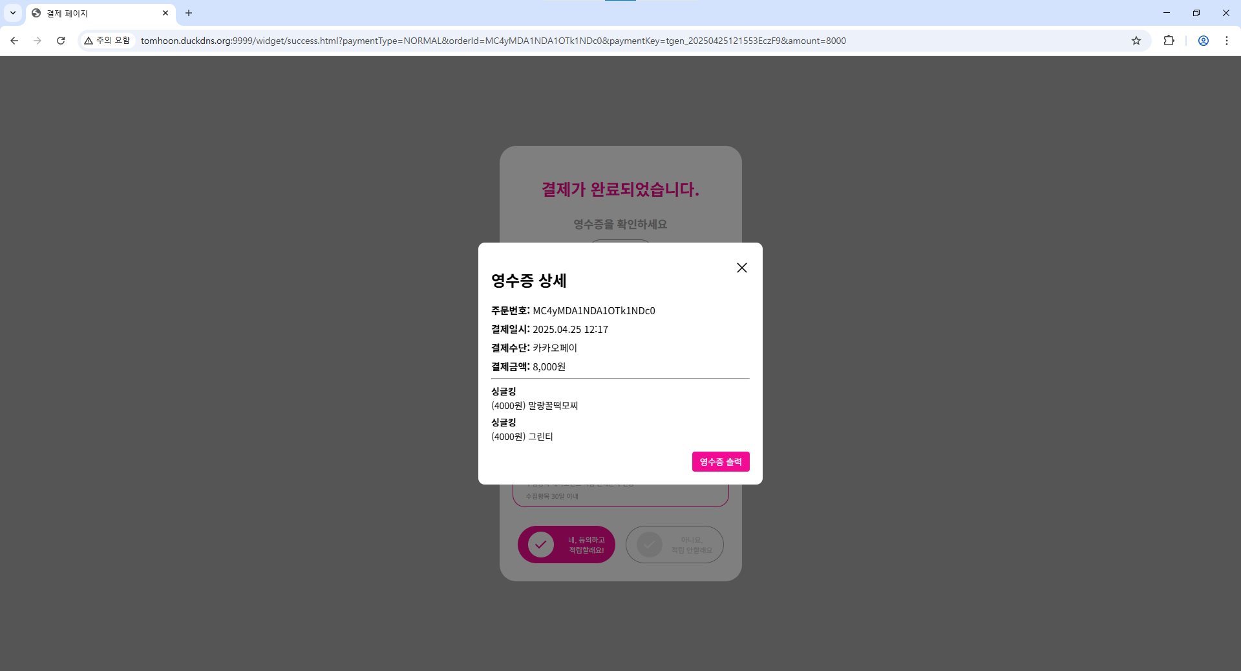
04. KDT Project
프로젝트
수행 과정
#12 영수증 상세보기 화면
· 세부 기능
주문 번호와 결제 수단, 최종 금액을 상세정보 확인 가능
영수증 출력을 눌러 연결된 영수증 발급 기계에서 실제로 영수증이 출력

Slide 19
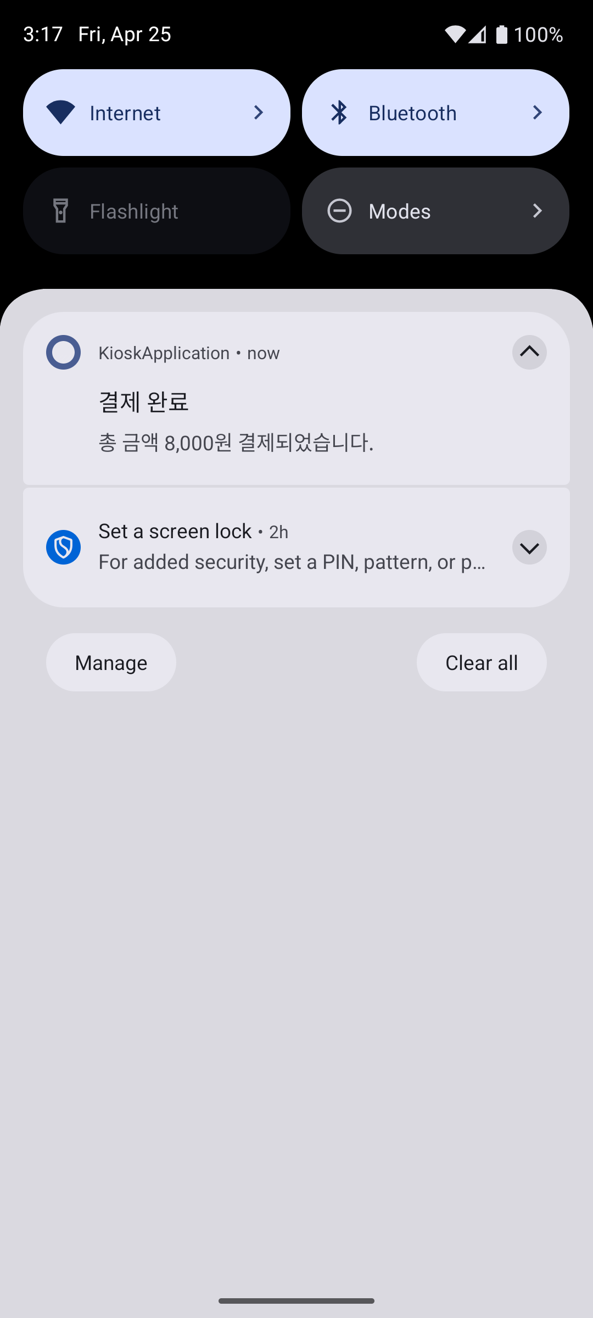
04. KDT Project
프로젝트
수행 과정
#12-1 결제 완료 후 Application Push Message 전송
· 세부 기능
결제 데이터를 통해 App Push Message를 통해 결제 금액 전송

Slide 20
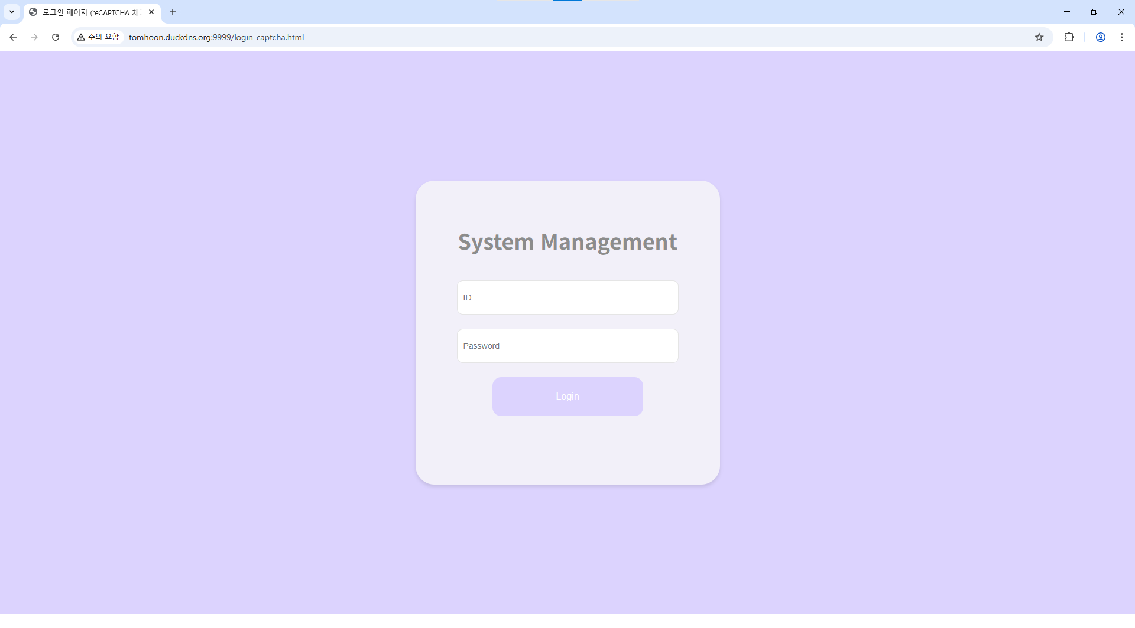
04. KDT Project
프로젝트
수행 과정
#13 관리자 페이지 로그인 화면
· 세부 기능
본사·지점관리자만 접속할 수 있는 페이지 사전에 지정된 ID와 PASSWORD를 입력하여 로그인하여 페이지 이동

Slide 21
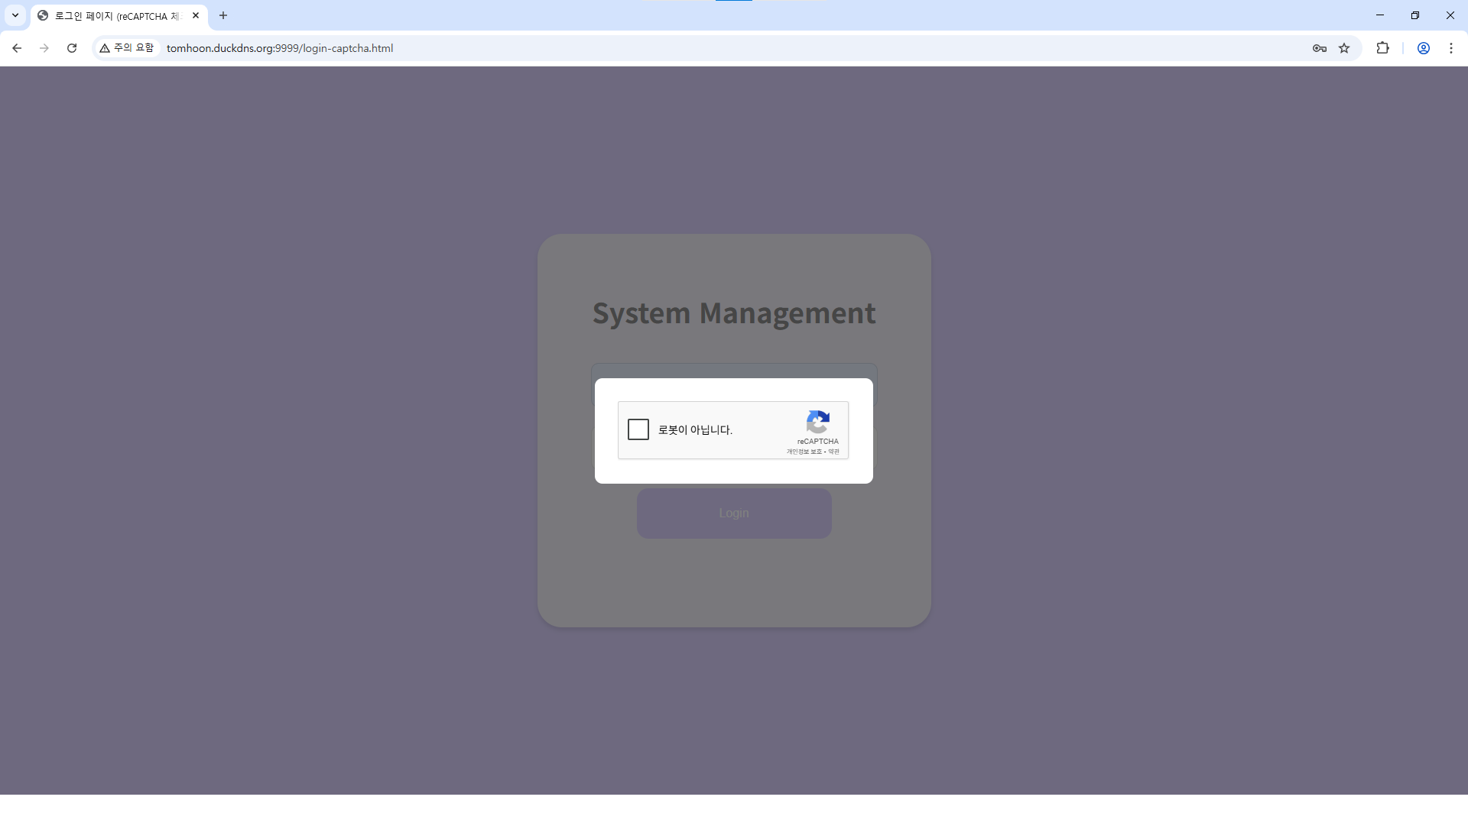
04. KDT Project
프로젝트
수행 과정
#13-1 관리자 페이지 로그인 화면 [reCAPTCHA 적용]
· 세부 기능
Chrome의 reCAPTCHA를 활용하여 로그인을 실시
로그인 시 부여 받은 토큰을 통해 관리자 페이지 접속 및 토큰이 없을 시 페이지 접속 불가

Slide 22
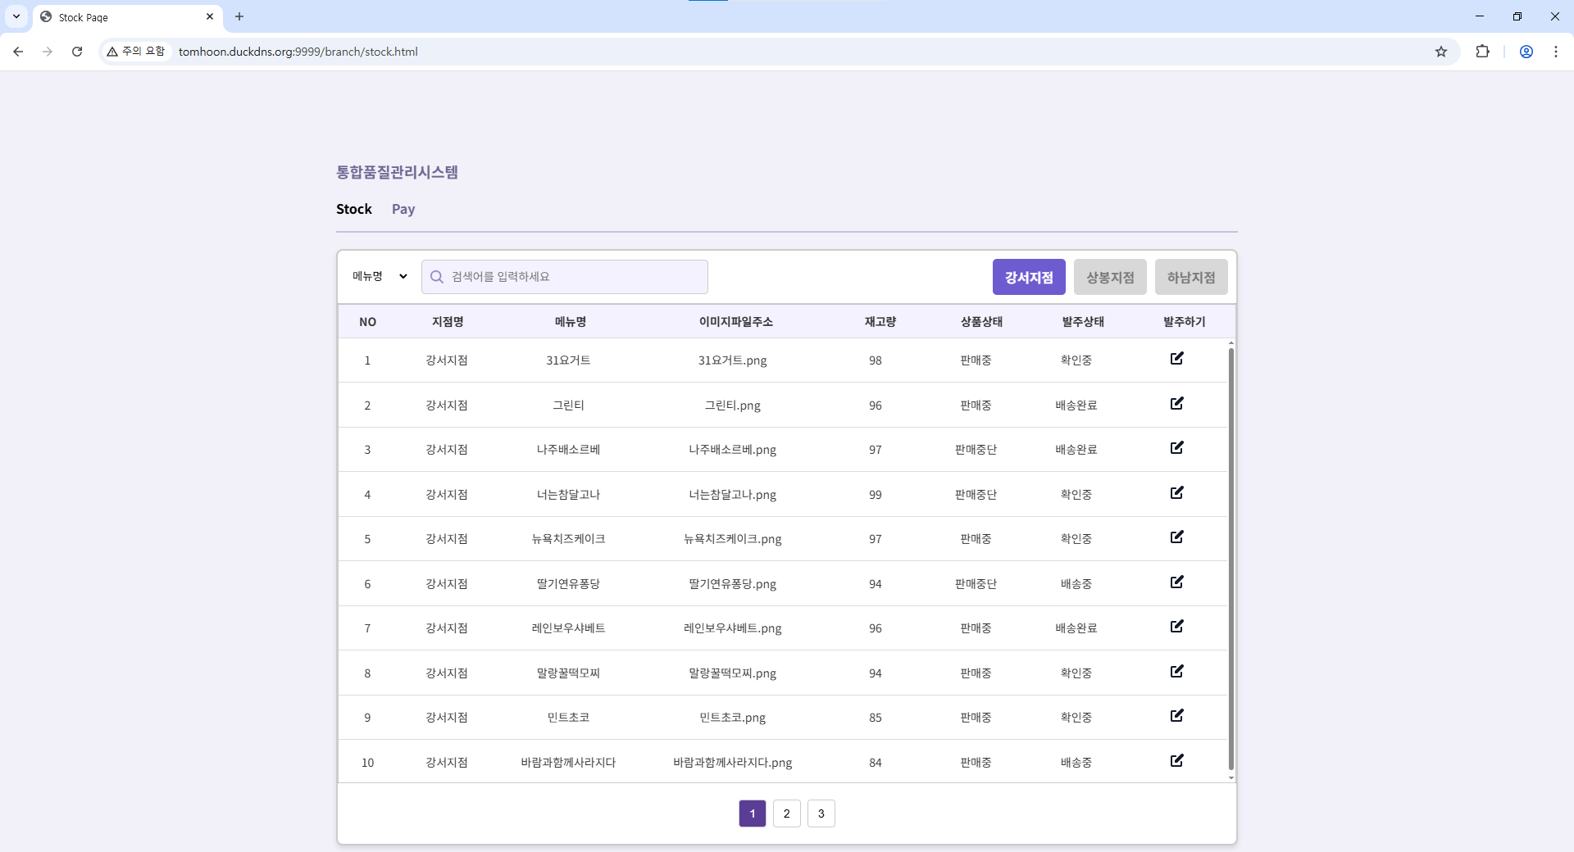
04. KDT Project
프로젝트
수행 과정
#14 지점 관리자 페이지 재고 화면
· 세부 기능 지점에 따라 재고 상태 확인, 단일 지점 선택 조회 및 다중 조회 가능, 발주 기능 추가 하단에는 재고 내역이 페이지 형태로 정리되어 있어, 내역 탐색 가능 상단에는 재고 찾기 필터와 검색창이 내장되어 있어서 필터에 따른 검색 가능

Slide 23
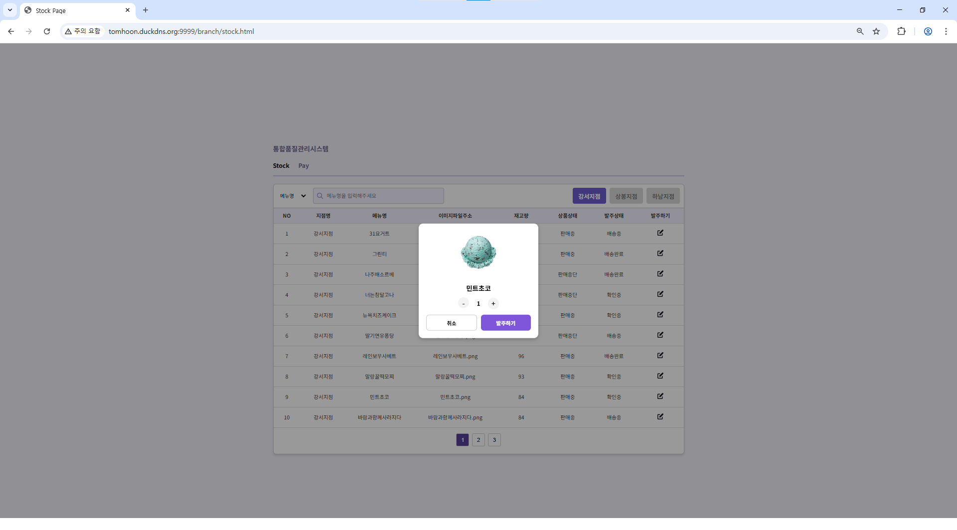
04. KDT Project
프로젝트
수행 과정
#14-1 지점 관리자 페이지 재고 화면 [발주 화면]
· 세부 기능 발주하기 부분 이미지를 클릭하여 발주 개수만큼 변경하여 발주하기 가능
발주하기 버튼 누를 시 추가적인 알람은 구현 X

Slide 24
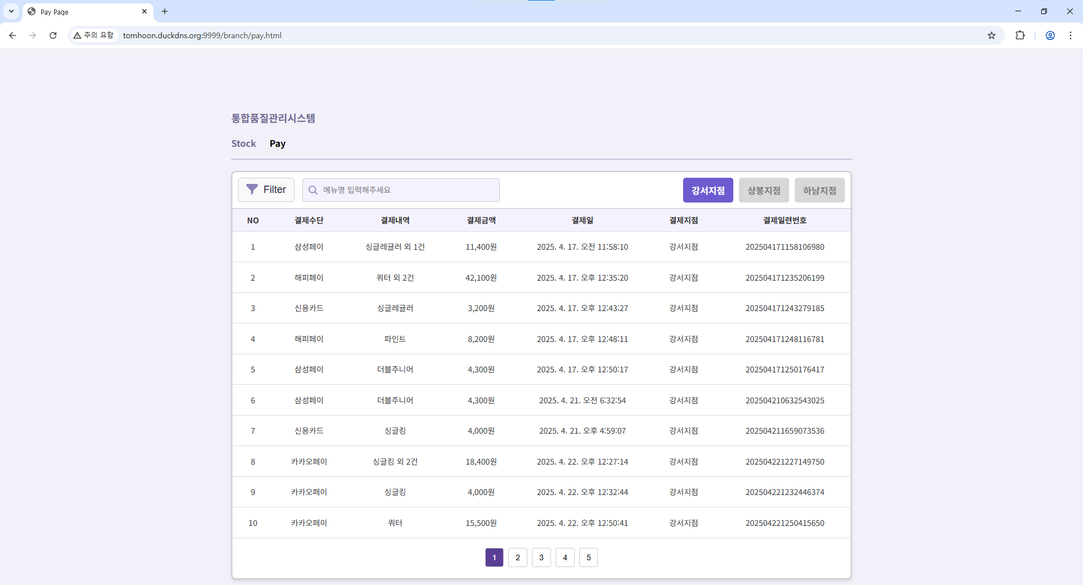
04. KDT Project
프로젝트
수행 과정
#15 지점 관리자 페이지 결제 화면
· 세부 기능
지점 내 키오스크에서 발생한 결제 내역을 저장하는 페이지 지점에서 결제 완료된 내역들이 해당 페이지에 입력됨

Slide 25
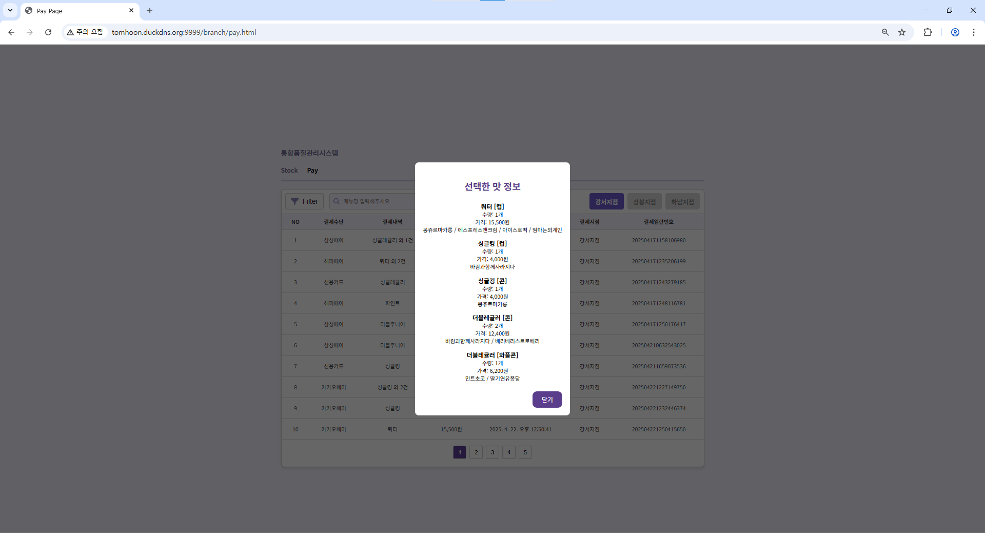
04. KDT Project
프로젝트
수행 과정
#15-1 지점 관리자 페이지 결제 화면 [메뉴 상세보기]
· 세부 기능
결제 내역 클릭 시 해당 결제 내역의 상세 정보 확인 가능

Slide 26
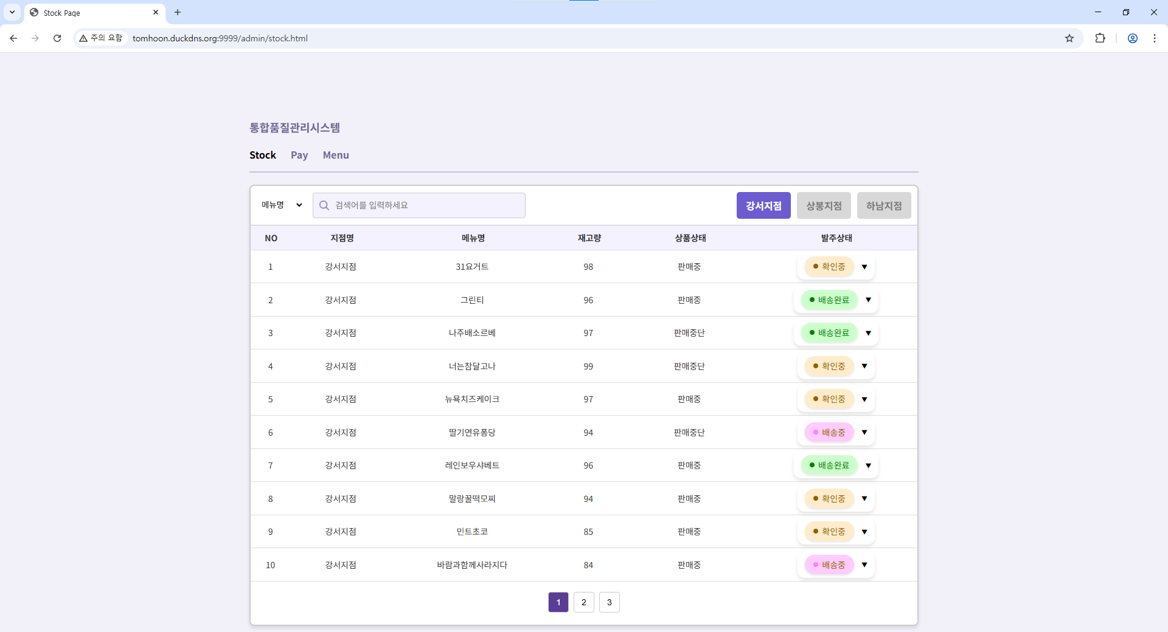
04. KDT Project
프로젝트
수행 과정
#16 본사 관리자 페이지 재고 화면
· 세부 기능 지점에 따라 재고 상태 확인, 단일 지점 선택 조회 및 다중 조회 가능, 발주 상태 변경 가능 하단에는 재고 내역이 페이지 형태로 정리되어 있어, 내역 탐색 가능 상단에는 재고 찾기 필터와 검색창이 내장되어 있어서 필터에 따른 검색 가능

Slide 27
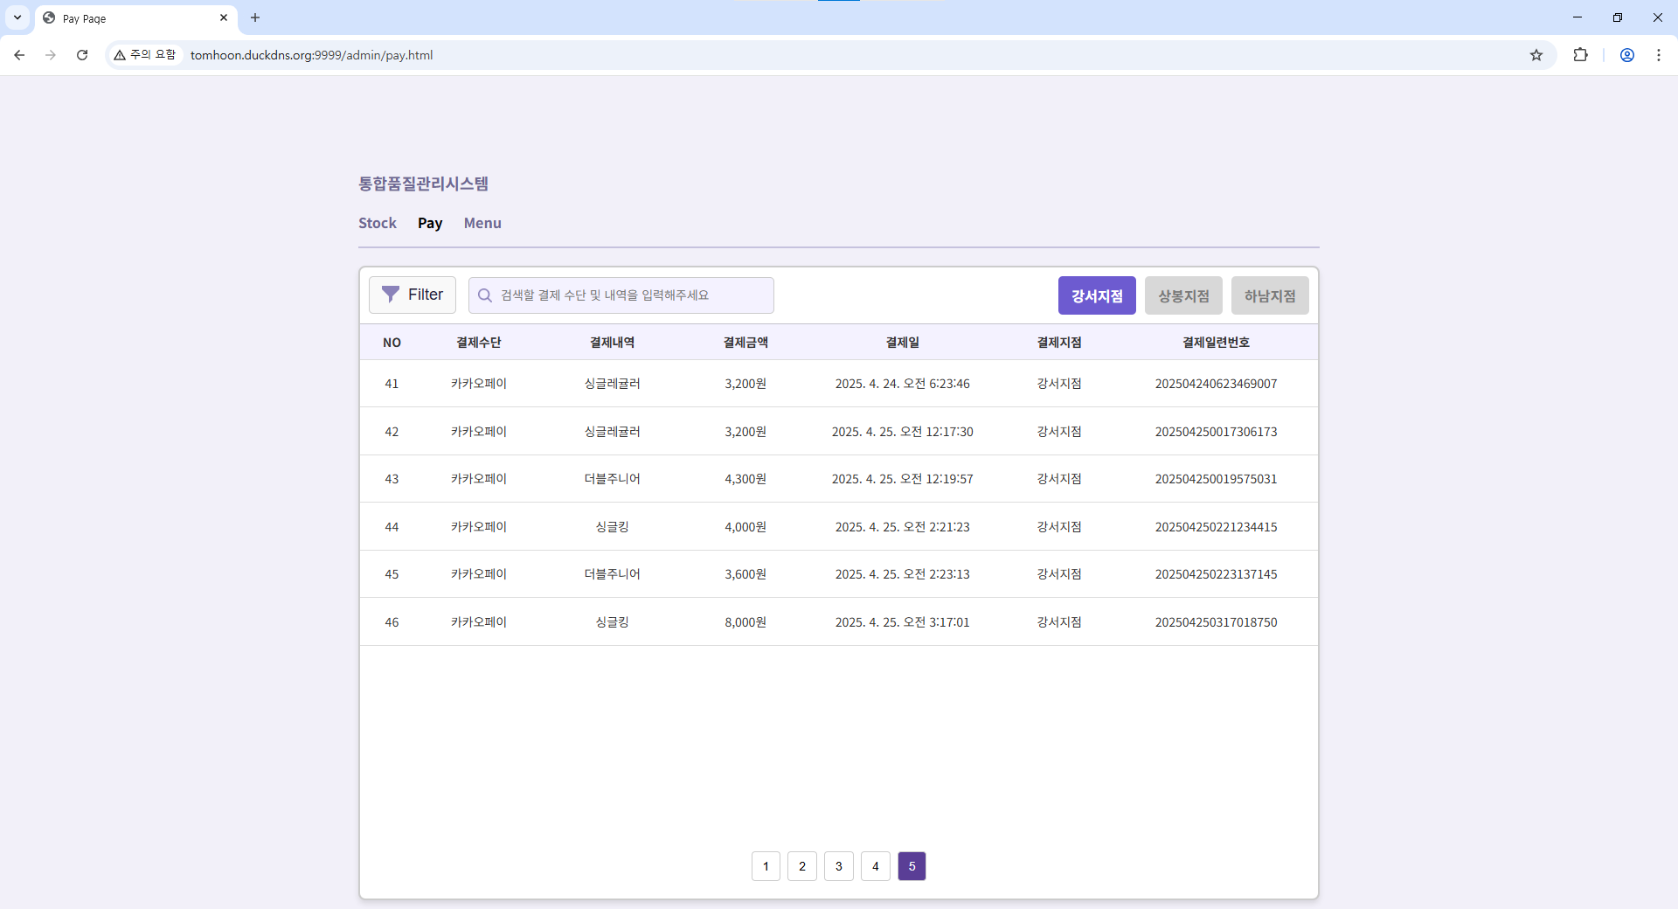
04. KDT Project
프로젝트
수행 과정
#17 본사 관리자 페이지 결제 화면
· 세부 기능
지점 내 키오스크에서 발생한 결제 내역을 저장하는 페이지 지점에서 결제 완료된 내역들이 해당 페이지에 입력됨
지점 페이지와 같이 메뉴 상세보기 기능

Slide 28
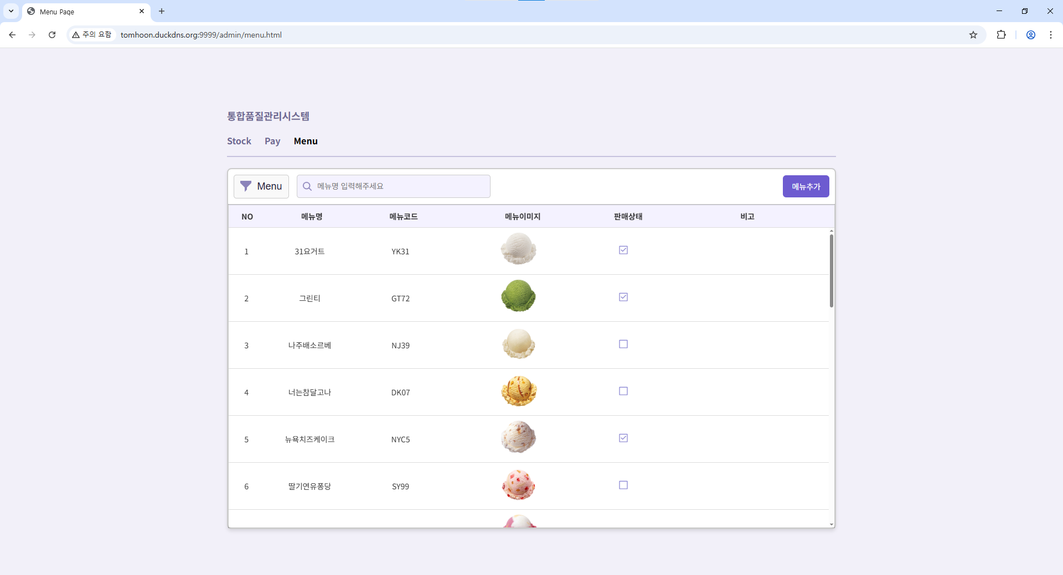
04. KDT Project
프로젝트
수행 과정
#18 본사 관리자 페이지 메뉴 화면
· 세부 기능
지점 키오스크에서 현재 실제로 팔고 있는 메뉴들의 정보를 확인, 추가 가능 판매 상태 변경과 메뉴 추가 기능 구현

Slide 29
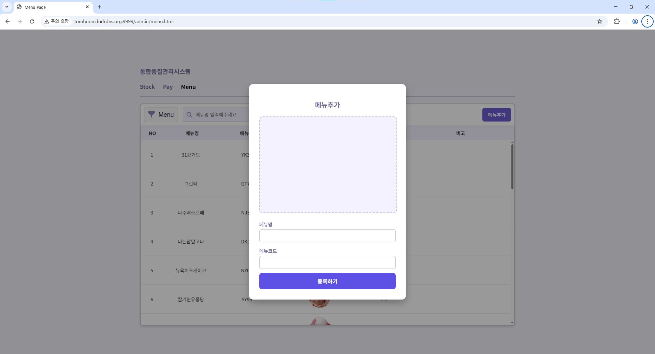
04. KDT Project
프로젝트
수행 과정
#18-1 본사 관리자 페이지 메뉴 화면 [메뉴 등록]
· 세부 기능
이미지 및 메뉴 명, 메뉴 코드를 입력하여 데이터 베이스에 메뉴 등록 가능
· 보안 기능
이미지 업로드 시 확장자를 지정하여 해당 확장자가 아닐 시 이미지 등록 불가

Slide 30
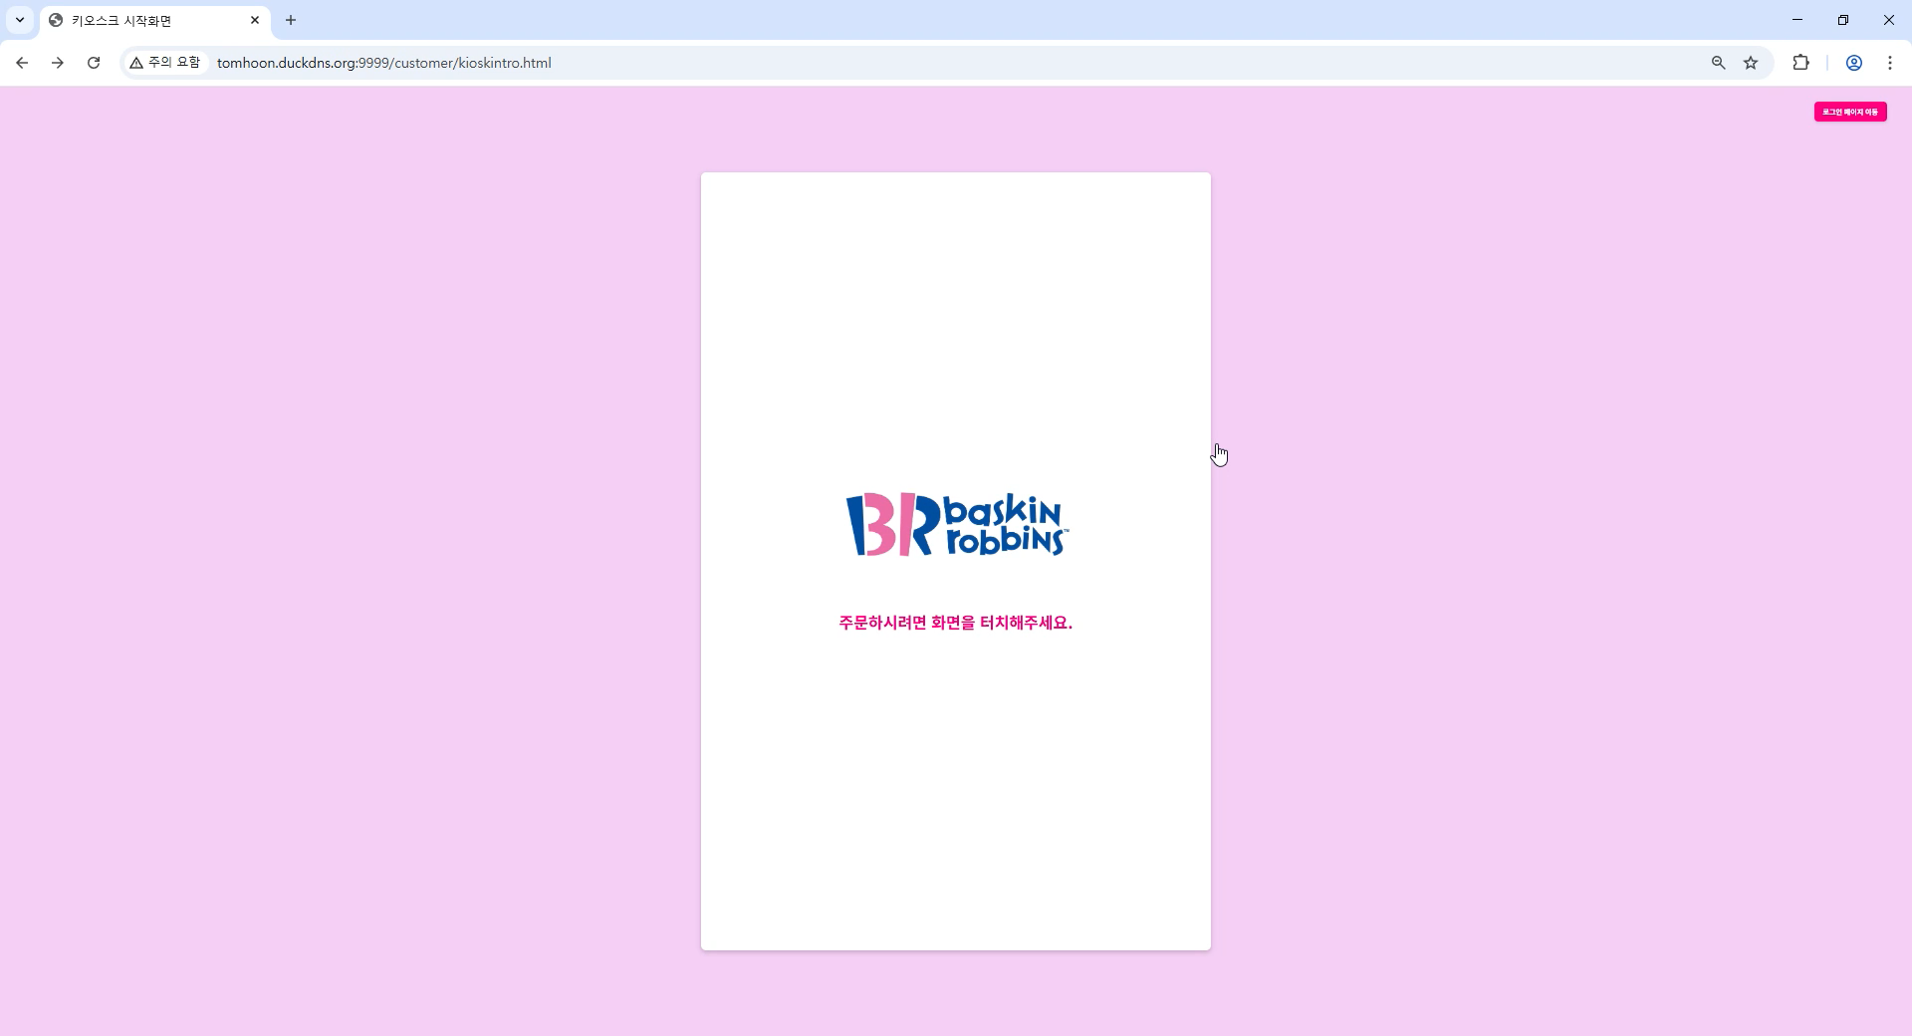
04. KDT Project
키오스크 동작 화면
프로젝트
수행 결과

Slide 31
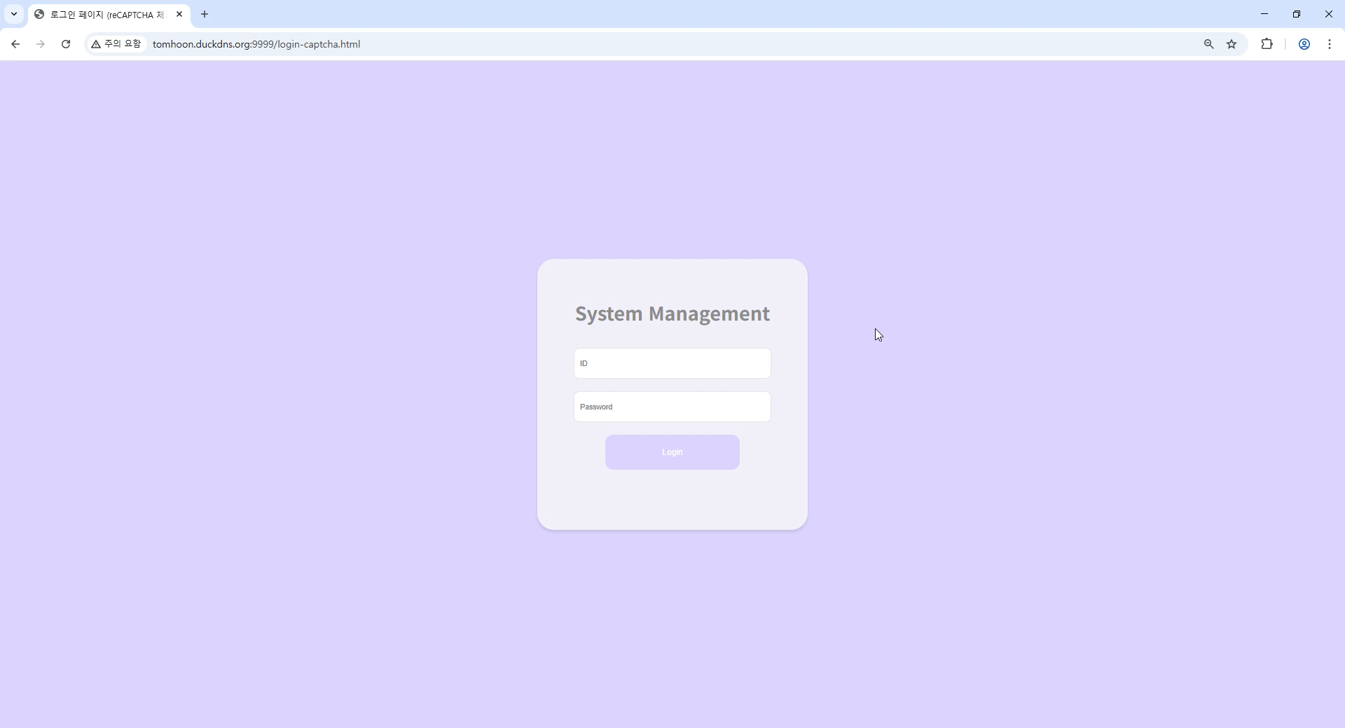
04. KDT Project
지점 관리자 페이지 동작 화면
프로젝트
수행 결과

Slide 32
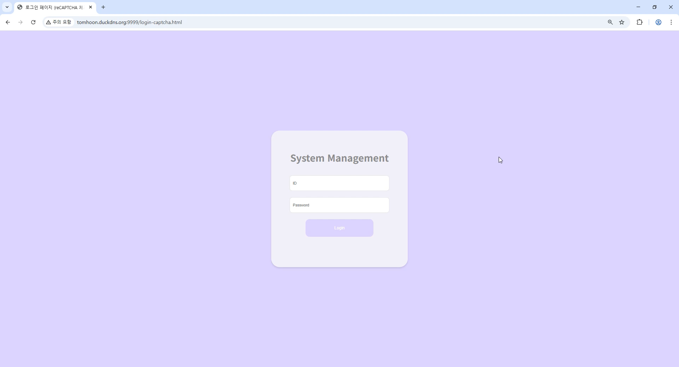
04. KDT Project
본사 관리자 페이지 동작 화면
프로젝트
수행 결과

Slide 33
05. KDT Project
현장 교강사 평가
프로젝트 결과물에 대한 완성도 평가
프로젝트 진행 간 잘한 부분과 아쉬운점
프로젝트 결과 평가 점수 기재
프로젝트 진행을 수행함에 있어 잘한 부분과 문제점
프로젝트 결과 피드백
프로젝트 수행간 느낀 점
현장전문가의 피드백에 따라 주요 내용 기술
프로젝트의 전체적인 구조 기술

Slide 34
06. KDT Project
기 타
활동자료
프로젝트 활동 이미지 자료

